Slide 1
TRƯỜNG TIỂU HỌC PHÙ ĐỔNG
CHÀO MỪNG CÁC EM ĐẾN VỚI TIẾT
TOÁN LỚP 1
Notes:
Cô chào các em, cô xin giới thiệu Cô là GV dạy trường Phạm văn Chiêu,hôm nay cô rất vui sẽ hướng dẫn các em môn toán lớp 1 với bài Số 6 tiết 2. trước khi vào bài chúng ta cùng khởi động bằng một bài hát nhé

Slide 2
KIỂM TRA BÀI CŨ
1 - Có tất cả bao nhiêu quả táo?
a – 1 quả
b – 5 quả
c – 6 quả

Slide 3
KIỂM TRA BÀI CŨ
2 – Hình trên phù hợp với sơ đồ tách gộp nào?
5
4
3
a -
6
b -
6
c -
6
1
2
3

Slide 4
KIỂM TRA BÀI CŨ
3 – Điền dấu >, <, = vào ô trống:
6
?
4
a - = b - > c - <

Slide 5
TRƯỜNG TIỂU HỌC PHÙ ĐỔNG
CHÀO MỪNG CÁC EM ĐẾN VỚI TIẾT
TOÁN LỚP 1
Bài: Số 7
(Tiết 1)
Notes:
Cô chào các em, cô xin giới thiệu Cô là GV dạy trường Phạm văn Chiêu,hôm nay cô rất vui sẽ hướng dẫn các em môn toán lớp 1 với bài Số 6 tiết 2. trước khi vào bài chúng ta cùng khởi động bằng một bài hát nhé

Slide 6
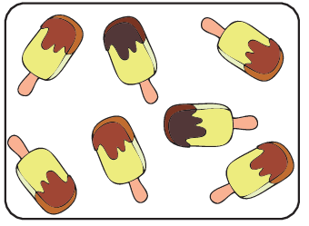

Slide 7
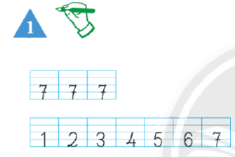

Slide 8
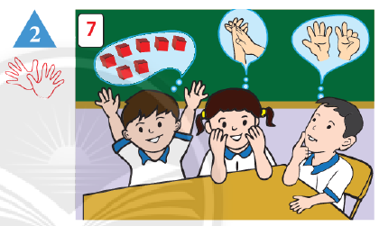

Slide 9
3. Làm theo mẫu

Slide 10
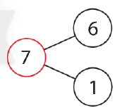

Slide 11
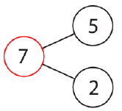

Slide 12
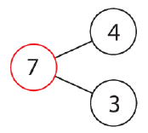

Slide 13
Củng cố
Hoàng thành sơ đồ tách gộp sau:
7

